Slide 1
CAPITULO X.
LAS REVOLUCIONES COMO CAMBIOS DEL CONCEPTO DEL MUNDO.
Diana Gutierrez Valtierra
Alan Fer Nazul Peraza González

Slide 2
5 ideas principales
LA REVOLUCIÓN CAMBIA PARADIGMAS
EL CAMBIO Y EL ADIESTRAMIENTO
UN SER HUMANO DEPENDE DE LO QUE MIRA
LOS DATOS REUNIOS CON DIFICULTAD
LA PERCEPCIÓN DEBE REEDUCARSE

Slide 3
Introducción
Según KHUN Cuando cambian los paradigmas, el mundo mismo cambia con ellos. Guiados por un nuevo paradigma, los científicos adoptan nuevos instrumentos y buscan en lugares nuevos. Lo que es todavía más importante, durante las revoluciones los científicos ven cosas nuevas y diferentes al mirar con instrumentos conocidos y en lugares en los que ya habían buscado antes.

Slide 4
LA REVOLUCIÓN CAMBIA PARADIGMAS

Slide 5
LA REVOLUCIÓN CAMBIA PARADIGMAS
Podemos desear decir que, después de una revolución, los científicos responden a un mundo diferente
Despues de las revoluciones, El hombre que veía antes el exterior de la caja, desde arriba, ve ahora su interior desde abajo. Las transformaciones como ésas, aunque habitualmente más graduales y casi siempre irreversibles, son acompañantes comunes de la preparación de los científicos.

Slide 6
LA PERCEPCIÓN DEBE REEDUCARSE
En tiempos de revolución, cuando la tradición científica normal cambia, la percepción que el científico tiene de su medio ambiente debe ser reeducada, en algunas situaciones en las que se ha familiarizado, debe aprender a ver una forma (Gestalt) nueva. Después de que lo haga, el mundo de sus investigaciones parecerá, en algunos aspectos, incomparable con el que habitaba antes. Ésa es otra de las razones por las que las escuelas guiadas por paradigmas diferentes se encuentran siempre, ligeramente, en pugna involuntaria.

Slide 7
UN SER HUMANO DEPENDE DE LO QUE MIRA

Slide 8
UN SER HUMANO DEPENDE DE LO QUE MIRA
El autor comenta que, otros experimentos han demostrado que el tamaño, el color, etc., percibidos en objetos experimentalmente exhibidos, varían también de acuerdo con la preparación y el adiestramiento previos de los sujetos. Al examinar la rica literatura experimental de que hemos extraído esos ejemplos, podemos llegar, a sospechar que es necesario algo similar a un paradigma como requisito previo para la percepción misma. Lo que ve un hombre depende tanto de lo que mira como de lo que su experiencia visual y conceptual previa lo ha preparado a ver. En ausencia de esa preparación sólo puede haber, en opinión de William James, "una confusión floreciente y zumbante" ("a bloomin' buzzin' confusión").
Sin observación científica El científico no puede tener ningún recurso por encima o más allá de lo que ve con sus ojos y sus instrumentos. Si hubiera alguna autoridad más elevada, recurriendo a la cual pudiera demostrarse que su visión había cambiado, esa autoridad se convertiría ella misma en la fuente de ese dato y el comportamiento de su visión podría convertirse en fuente de problemas (como lo es para el psicólogo la del sujeto experimental).

Slide 9
LOS DATOS REUNIOS CON DIFICULTAD

Slide 10
LOS DATOS REUNIOS CON DIFICULTAD
Al mirar a la Luna, el convertido a la teoría de Copérnico no dice: "Antes veía un planeta; pero ahora veo un satélite" Esta frase implicaría un sentido en el que el sistema de Tolomeo hubiera sido correcto alguna vez. En cambio, alguien que se haya convertido a la nueva astronomía dice: "Antes creía que la Luna era un planeta (o la veía como tal); pero estaba equivocado".
Las operaciones y mediciones que realiza un científico en el laboratorio no son "lo dado" por la experiencia, sino más bien "lo reunido con dificultad". No son lo que ve el científico, al menos no antes de que su investigación se encuentre muy avanzada y su atención enfocada.

Slide 11
EL CAMBIO Y EL ADIESTRAMIENTO

Slide 12
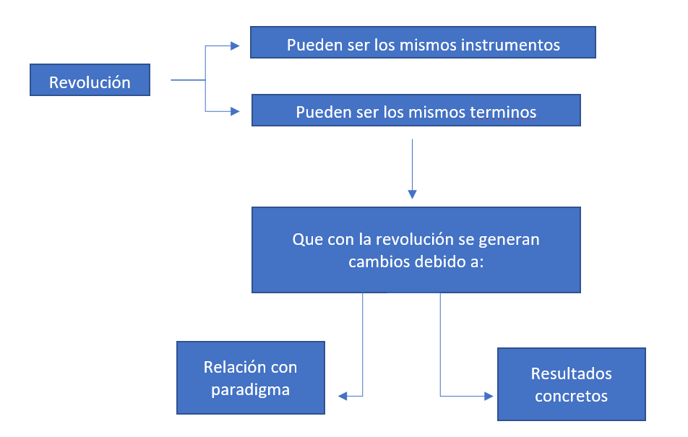

Slide 13
Conclusión EL CAMBIO Y EL ADIESTRAMIENTO
DESPUÉS DE UNA REVOLUCIÓN SIEMPRE HAY OTRA VISIÓN
Después de una revolución todo es diferente, se Aprende a ver una forma nueva de todo, lo que depende de la experiencia y el adiestramiento del científico.

Slide 14
Gracias
SEMINARIO DE INVESTIGACIÓN EN CIENCIAS DE LA ADMINISTRACIÓN
PROFESOR: DR. GABINO GARCÍA TAPIA
GRUPO 2

